Slide 1
Игорь Эммануилович Грабарь
1871-1960

Slide 2
Художник родился в Будапеште.
Когда мальчику было 5 лет, семья переехала в Россию.
Игорь учился в Петербуржской академии художеств.
Одна из лучших его картин «Февральская лазурь».

Slide 3
В 1920 году Грабарь организовал экспедицию по Северной Двине и вдоль побережья Белого моря.
Художника покорила природа Севера, её торжественное спокойствие.
На берегах Северной Двины он написал картину «Сийский монастырь».

Slide 4
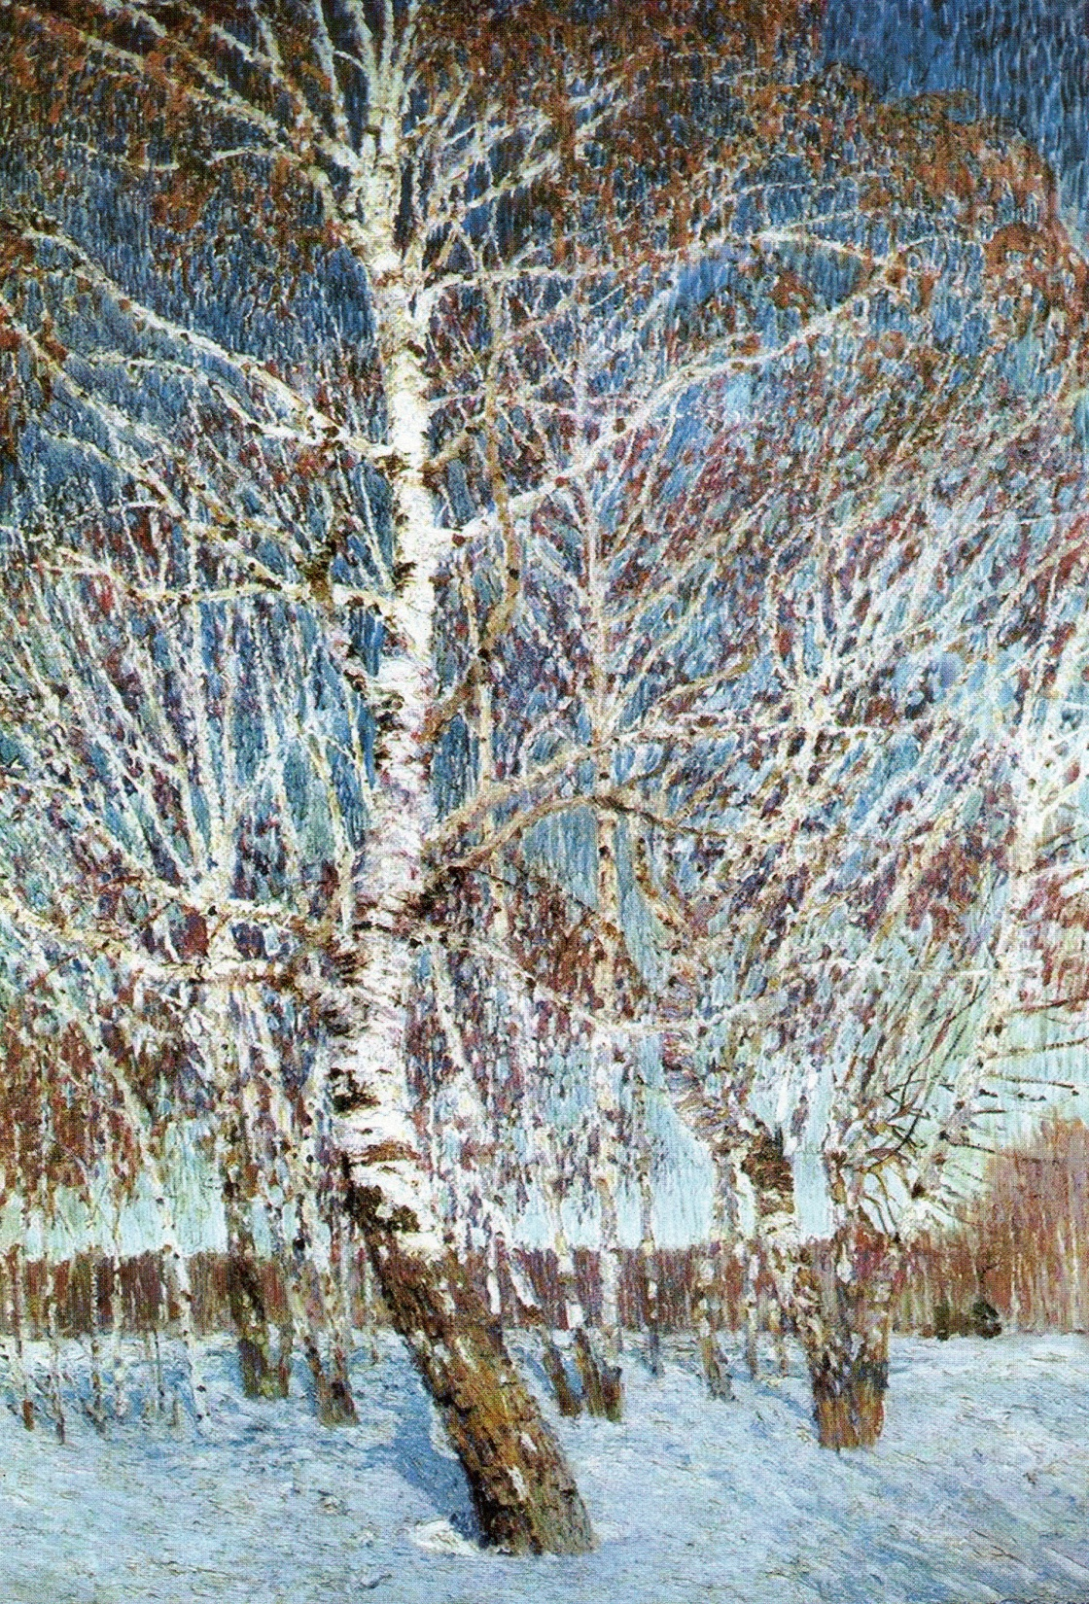

Slide 5
План сочинения.
«Февральская лазурь» – одна из лучших картин Грабаря.
Описание берёзы на переднем плане.
Описание рощи на заднем плане.
Цветовое решение картины.
Настроение, которое вызывает картина.

Slide 7
Берёза.
Высокая.
Величественная.
Искривлённая.
Раскидистая.
Композиционно выделена.
Словно светится от солнечных лучей.
Похожа на застывший фонтан.
Хрупкие ветви застыли в воздухе.

Slide 9
Берёзовая роща.
Молодая роща отодвинута на задний план, чтобы не мешала видеть берёзу.
Таинственные тени на снегу.
Белоствольные берёзы на фоне небесной лазури кажутся ещё белее.
Роща прозрачная, хрустальная.

Slide 11
Цвет в картине.
Переливы всех цветов радуги.
Голубая эмаль неба.
Лазорево-синее небо.
Сиреневый снег.
Коралловые ветки.
Белые стволы с желтоватыми, красноватыми, коричневатыми оттенками.

